Slide 1
地下水污染调查和评价资料
博富特咨询
全面
专业
实用

Slide 2



关于博富特
博富特培训已拥有专业且强大的培训师团队-旗下培训师都拥有丰富的国际大公司生产一线及管理岗位工作经验，接受过系统的培训师培训、训练及能力评估，能够开发并讲授从高层管理到基层安全技术、技能培训等一系列课程。
我们致力于为客户提供高品质且实用性强的培训服务，为企业提供有效且针对性强的定制性培训服务，满足不同行业、不同人群的培训需求。
博富特认为：一个好的培训课程起始于一个好的设计,课程设计注重培训目的、培训对象、逻辑关系、各章节具体产出和培训方法应用等关键问题。

Slide 3
第四章 地下水污染调查与评价
主要内容
  地面调查和勘探工作（了解）
  地下水污染评价（了解）
  综合污染指数法（熟悉）
  系统聚类分析法（了解）
  灰色聚类分析法（了解）
  模糊数学法（了解）
  人工神经网络分析法（了解）

Slide 4
第一节 地下水污染调查和勘探
地下水污染调查评价是一项基础性、公益性的水文地质工作。其主要目的是系统查明我国区域地下水水质和污染状况，为地下水资源保护及污染防治提供科学依据，为保障国家供水安全、粮食安全和生态安全提供基础数据，为水文地质科学研究和普及地下水污染防治科学知识提供基础资料。

Slide 5
第一节 地下水污染调查和勘探
地下水污染调查评价的基本任务是：
  在查明区域水文地质条件的基础上，系统调查我国主要地下水开发区和具有开发前景地区的地下水水质与污染状况；
  进行地下水质量、地下水污染、地下水系统防污性能评价；
  制定地下水污染防治和地下水资源保护区划；
  建立地下水污染调查评价信息系统；提出地下水水质与污染动态监测网优化方案。

Slide 6
第一节 地下水污染调查和勘探
地下水污染调查包括对区域历史情况的研究，地下水污染现状的调查以及未来趋势的分析，具体包括调查污染物、污染源、污染途径以及含水层中的污染中心的分布、迁移规律，自然地理和水文地质环境等。

Slide 7
第一节 地下水污染调查和勘探
调查评价范围：
  调查范围为具有现实和潜在利用价值的地下水分布区。
  区域调查精度为1:250000。调查评价区域地下水质量和污染状况。
  重点区调查精度为1:50000。调查评价重点城市和城市密集区、地下水集中供水水源区、
  重要污染源分布区等重点区地下水质量和污染状况。
  调查层位以潜水含水层和用于供水目的承压含水层为主。

Slide 8
第一节 地下水污染调查和勘探
调查评价阶段：
  地下水污染调查评价主要分为三个阶段，即基础调查阶段、采样测试阶段和评价区划阶段。
  基础调查阶段：基本查明区域水文地质条件、水质类型与分布、污染源和土地利用状况，为制定地下水质量和污染采样计划提供依据；
  采样测试阶段：制定地下水质量和污染采样计划，核查采样点、规范采样与测试；
  评价区划阶段：评价地下水质量和污染状况，编制地下水污染防治区划。

Slide 9
第一节 地下水污染调查和勘探
污染源调查：
  污染源调查以资料收集、整理为基础，对重要污染源或重要潜在污染源应进行野外核查。查明污染源的类型、空间分布特征。

Slide 10
第一节 地下水污染调查和勘探
污染源调查（调查内容）：
  工业污染源调查：机械、电子、化工、采矿、冶炼、石油等企业的名称、位置，污水、废渣（尾矿）排放量、排放方式、规模、途径和排放口位置，污染物种类、数量、成分及危害，以及重要污染企业废弃场地、废弃井、油品和溶剂等地下储存设施等的调查。

Slide 11
第一节 地下水污染调查和勘探
污染源调查（调查内容）：
  生活污染源调查：包括垃圾场的分布、规模、垃圾处理方式与效果、淋滤液产生量及主要污染组分、存放场地的地质结构情况等；生活污水产生量、处理与排放方式、主要污染物及其浓度和危害等的调查。

Slide 12
第一节 地下水污染调查和勘探
污染源调查（调查内容）：
  农业污染源调查：包括土地利用历史与现状；农田施用化肥和农药的品种、数量、方式、时间等；污灌区范围、灌溉污水主要污染物及浓度、污灌次数和污灌量。养殖场及规模，乡镇企业污染源情况等。

Slide 13
第一节 地下水污染调查和勘探
污染源调查（调查内容）：
  地表污染水体调查：污染水体（河、湖、塘、水库及水渠等）的分布、规模、利用情况及水质状况等。
  海（咸）水入侵调查：海水入侵和咸水分布及咸淡水混染情况。

Slide 14
第一节 地下水污染调查和勘探
地下水污染动态监测：
  在地下水污染调查过程中，应及时分析地下水污染调查结果，全面掌握地下水污染状况，提出地下水污染监测网优化方案。
  地下水污染监测网点部署方案应在充分分析掌握区域水文地质条件基础上，结合污染源类型、地下水污染现状、污染物特征、污染途径、污染危害等布设。

Slide 15
第一节 地下水污染调查和勘探
地下水污染动态监测——布点原则
  区域地下水污染监测点部署应在地下水系统的补给、径流、排泄区、边界线、主要地下水开采区（层）、主要环境地质问题发生区等不同地区或部位分别布点监测。区域地下水污染监测点数宜控制在地下水污染采样点总数的5—20%。

Slide 16
第一节 地下水污染调查和勘探
地下水污染动态监测——布点原则
  重点区地下水污染监测应在区域地下水污染监测网点基础上加密布设，重点监测地下水污染严重区、大中型地下水水源地保护区、重要农业区等地段。重点区地下水污染监测点数应根据地下水污染程度、污染范围和污染物种类等具体确定。
  特殊地下水污染组分监测点部署根据需要确定。

Slide 17
第一节 地下水污染调查和勘探
地下水污染动态监测——监测频率
  区域地下水污染监测点采样频率，一般每年平水期采样一次。
  重点区地下水污染监测点采样频率，一般每年丰、枯水期各采样一次。
  特殊地下水污染组分监测，一般每季度或每月采样一次。

Slide 18
第一节 地下水污染调查和勘探
地下水污染监测应根据水文地质条件、地下水开发利用状况、污染源的分布等环境因素综合考虑。
监测的对象主要是有害物质排放量大，危害性大的污染源、重污染区、重要的供水水源地等。

Slide 19
第一节 地下水污染调查和勘探
对地下水供水水源地，布设1-2个点，若面积大于3~5km²时，适当增加监测点。
在水源分布区每5~10km²布设1个监测点。
在水源地上游地区应布置对照监测点。
对大厚度含水层还应该沿不同深度布置监测点。

Slide 20
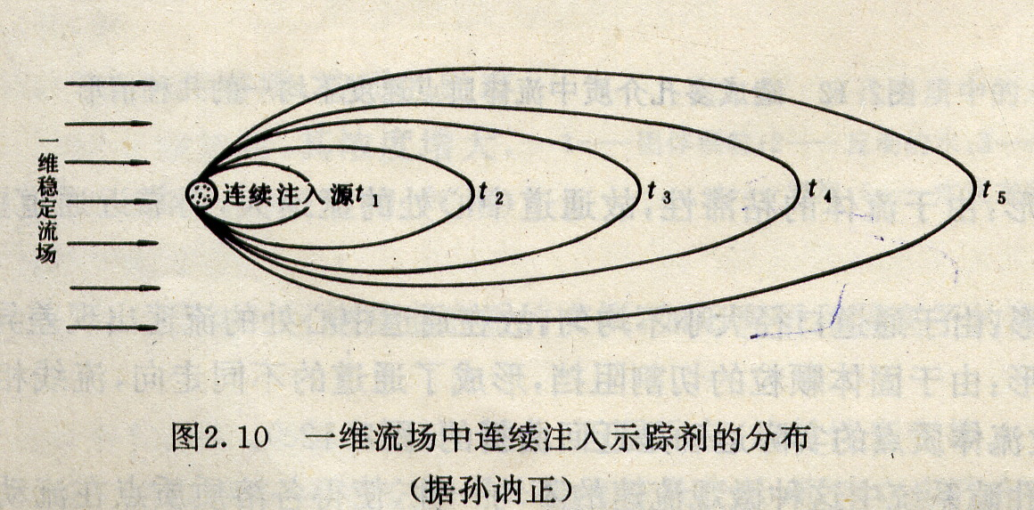
第一节 地下水污染调查和勘探
对于点状污染源，可沿地下水流向自排污点由密而疏布点（扇形布点法）（观察污染带范围）。
若地下水渗流速度较大，监测点间距适当拉开（反之缩小）
垂直地下水流向方向上也应该布点。
若地下水流速非常小或是静止的则采用同心圆布点法
扇形布点法

Slide 21
第一节 地下水污染调查和勘探
对于线状污染源，应垂直线状污染体布置监测断面（对称布点法），点位间距由密而疏。
对渗漏性较强污染严重的河段，要重点监测，2~3个断面
污染较轻或渗漏性小的河段1~2个，未污染河段1个断面或点控制。

Slide 22
第一节 地下水污染调查和勘探
对于面状污染源，用网格法均匀布置监测点线（网格布点法），污染严重的区域加密布置点线。
其他布点法：功能区布点法
监测井孔：优先选用常年使用的生产井，确保水样能代表含水层真实的化学成分。井筒结构、开采层位要符合观测要求。尽量利用已有井，少打新井。

Slide 23
第一节 地下水污染调查和勘探
污染源调查
污染源调查是指了解和掌握污染源排放污染物质的种类、数量、方式、途径及污染源的类型和位置。
可分为工业污染源、农业污染源、生活污染源、地表污水体和废弃物堆置场所等。

Slide 24
第一节 地下水污染调查和勘探
污染物排放量的确定
（1）实测法：
通过对某个污染源现场测定，得到污染物的平均排放浓度和平均排放量，计算出污染物的排放量。

Slide 25
第一节 地下水污染调查和勘探
污染物排放量的确定
（2）排放系数法（经验系数法，类比法）：
选择有代表性的污染源，测定污水排放量，反推污水排放系数，根据此系数计算其他污水排放量。
万元产值排放系数法

Slide 26
第一节 地下水污染调查和勘探
污染物排放量的确定
（3）物料平衡法：
根据质量守恒原理，在生产过程中，投入的物料，等于产品所含这种物料的量与这种物料流失量的总和。

Slide 27
第一节 地下水污染调查和勘探
污染源评价
污染源评价是指对污染源潜在污染能力的鉴别和比较，找出主要污染源和主要污染物，为地下水污染评价提供基础数据。
分为对评价区现有污染源的评价和对评价区污染源排放量的预测评价两种类型。

Slide 28
第一节 地下水污染调查和勘探
污染源评价－两类方法
类别评价方法——根据各类污染源某一种污染物的排放浓度、排放量、统计指标（检出率、超标率、超标倍数、标准差）等来评价污染物和污染源的污染程度；
综合评价方法——综合考虑污染物的种类、浓度、总排放量、排放方式及排放场所的环境功能来评价污染物和污染源的污染程度。

Slide 29
第一节 地下水污染调查和勘探
污染源评价－等标污染负荷法
等标污染负荷
n——污染源中污染物的种类数；m——某流域污染源的个数；L——排放i污染物的污染源个数

Slide 30
第一节 地下水污染调查和勘探
污染源评价－等标污染负荷法
等标污染负荷比
确定某污染源中的主要污染物
确定区域中的主要污染物
累计负荷比达到80％左右
举例：
确定区域中的主要污染源

Slide 31
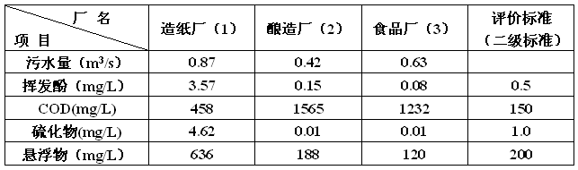
第一节 地下水污染调查和勘探
污染源评价－等标污染负荷法
举例：某地区建有造纸厂、酿造厂和食品厂，其污水排放量与污染物监测结果见表，试确定该地区的主要污染物和主要污染源。

Slide 32
第一节 地下水污染调查和勘探
污染源评价－等标排放量法
等标排放量法——指污染物的绝对排放量与工业企业卫生排放标准的比值。
其排放量比及其主要污染物和主要污染源的确定方法与等标负荷法相同

Slide 33
第一节 地下水污染调查和勘探
污染源评价－排毒系数法
排毒系数法——指污染物的绝对排放量与导致一个人出现毒作用反应的污染物最小摄入量的比值。
其排毒系数比及其主要污染物和主要污染源的确定方法与等标负荷法相同

Slide 34
第一节 地下水污染调查和勘探
调查成果整编
编制图件：基础图件，地下水污染物浓度分布图，地下水环境质量评价图，污染水文地质分区图。
编写报告书：序言，调查区的自然地理和地质概况，水文地质特征，地下水污染现状，地下水污染评价，发展趋势分析和预测，污染控制和防治措施，监测意见和结论等。

Slide 35
第二节 地下水污染评价—概述
地下水污染评价—现状评价、预测评价
现状评价：根据近期环境监测资料，对调查区的地下水污染现状的评价。
预测评价：根据调查区经济发展规划，预测该地区将来地下水污染变化情况，并根据预测结果进行评价。

Slide 36
第二节 地下水污染评价—步骤
评价因子的选择
  考虑评价的目的；
  考虑污染源排放的污染因子；
  考虑污染源的评价结果；
  考虑地下水质现状情况；
  考虑敏感污染物和有毒有害污染物。

Slide 37
第二节 地下水污染评价—步骤
评价标准的确定
  《地下水环境质量标准》、《生活饮用水卫生标准》等。
  不同地下水质量类别标准值相同时，从优不从劣，综合对比各项指标的评价结果，采用就高不就低的原则判定地下水的类别。质量评价除需要确定地下水质量等级外，应阐明主要评价指标情况。

Slide 38
第二节 地下水污染评价—步骤
评价标准的确定
  地下水污染评价对于无机污染组分来说，评价标准应采用对照值；微量有机污染组分采用生活饮用水卫生标准限值为评价基准，指标不足部分参照国际公认饮用水卫生标准。

Slide 39
第二节 地下水污染评价—步骤
评价标准的确定
  对照值确定原则上依据最早的分析资料。
  在资料比较多、研究程度较高地区建立的地下水质量对照值系列可作为毗邻地区对照值系列参考使用；对缺乏地下水质量资料的地区，可根据该区中无明显污染源部位的补充调查资料统计确定。

Slide 40
第二节 地下水污染评价—步骤
评价标准的确定
  根据区内分析资料，用下列公式进行数理统计确定对照值：
  式中，Y 为对照值， 为单项测定指标的算术平均值，S 为标准偏差。

Slide 41
第二节 地下水污染评价—步骤
污染程度的分级
  I级：未污染，多数项目未检出，达标倍数<0.5；
  II级：微污染，均在标准内，达标倍数>0.5；
  III级：轻污染，个别项目超标，超标倍数<1.5；
  IV级：中污染，有两项超标，超标倍数<2；
  V级：重污染，相当部分超标，超标倍数<3；
  VI级：严重污染，相当部分超标，超标倍数>3。

Slide 42
第二节 地下水污染评价—步骤
权重的确定
  地下水污染不同因子对环境特别是对人体健康的影响程度不同；
  各组分同时存在时，其作用不是简单叠加，可能存在“协同”、“拮抗”或“络合”作用。

Slide 43
第二节 地下水污染评价—步骤
权重的确定
  主观判断法；
  公式法：
  拟合方法－正态分布
  污染分指数附近的参数权重大，很小或很大的污染分指数权重小。

Slide 44
第二节 地下水污染评价—步骤
地下水污染评价
  选择合理的评价方法或建立评价的数学模型，对地下水污染程度分级、评价，并提出防治的措施和建议。

Slide 45
第二节 地下水污染评价－方法
综合污染指数法
系统聚类分析法
灰色聚类分析法
模糊数学法
人工神经网络分析法

Slide 46
第三节 综合污染指数法
综合污染指数法就是把具有不同量纲的量进行标准化处理，换算成某一统一量纲的指数（各项污染指数），使其具有可比性，然后进行数学上的归纳和统计，得出一个较简单的数值（综合污染指数）来，代表地下水的污染程度，进行污染分级和分类。

Slide 47
综合污染指数法
分项污染指数计算
  一般污染物
  溶解氧
  pH值
表征单一污染物的影响，对不同地下水之间难以综合比较

Slide 48
综合污染指数法
单综合污染指数法－叠加型综合污染指数
  简单叠加型指数
  加权叠加型指数
（容易掩盖量少但危害大的物质）
（危害大的物质加重权）

Slide 49
综合污染指数法
单综合污染指数法－均值型综合污染指数
  均权平均型指数
  加权平均型指数

Slide 50
综合污染指数法
单综合污染指数法－极值型综合污染指数
  内梅罗指数
  再次平均型指数
  几何平均型指数

Slide 51
综合污染指数法
双综合污染指数法
仅当两个值同时都较小时，水质为好；只要其中一个较大，水质即为差。
综合污染指数的方差，反映污染参数分指数的离散程度

Slide 52
综合污染指数法
分类综合污染指数法
  按地下水中污染物类型分类（无机类、有机类、重金属类）
  按地下水的用途分类（人类直接接触用水、间接接触用水、不接触用水）

Slide 53
第四节 系统聚类分析法
系统聚类分析法——利用一定的数学方法将样品或变量归并为若干不同的类别（以分类树形图表示），使得每一类别内的所有个体之间具有较密切的关系，而各类别之间的相互关系相对地比较疏远。
该法最后得到一个反映个体间亲疏关系的自然谱系，比较客观地描述了分类对象的各个体之间的差异和联系。

Slide 54
第四节 系统聚类分析法
系统聚类分析法分为两类：
  对变量分类，即R型分析；
  对样品分类，即Q型分析。

Slide 55
第四节 系统聚类分析法
系统聚类分析法基本步骤：
  数据的正规化和标准化；
  数据分类尺度计算；
  分类树形图的绘制；
  类别的划分。

Slide 56
第四节 系统聚类分析法
数据的正规化和标准化
设原始监测数据为X_{ij}（i=1,2,…,n; j=1,2,…,m; n为样品个数，m为变量个数），正规化或标准化处理后的数据为Z_{ij}（i=1,2,…,n; j=1,2,…,m）
  正规化计算公式：

Slide 57
第四节 系统聚类分析法
数据的正规化和标准化
  标准化计算公式：

Slide 58
第四节 系统聚类分析法
数据分类尺度计算－－四种方法
  相关系数R

Slide 59
第四节 系统聚类分析法
数据分类尺度计算－－四种方法
  相关系数R
一般用于变量的分类（R型）；
－1≤R_{ij}≤1；
R_{ij}愈接近1两变量关系愈亲近；
R_{ij}愈接近-1两变量关系愈疏远。
相关系数： 0.8 － 1.0 极强相关
0.6 － 0.8 强相关
0.4 － 0.6 中等程度相关
0.2 － 0.4 弱相关
0.0 － 0.2 极弱相关或无相关

Slide 60
第四节 系统聚类分析法
数据分类尺度计算－－四种方法
  相似系数S——把每个样品看做m维空间中的一个向量，n个样品相当于m维空间中的n个向量。第i个样品与第j个样品之间相似系数用两向量之间的夹角余弦表示：
一般用于样品间的分类（Q型）；
－1≤S_{ij}≤1；
S_{ij}愈接近1相似性越好；
S_{ij}愈接近-1相似性越差。

Slide 61
第四节 系统聚类分析法
数据分类尺度计算－－四种方法
  欧氏距离D——对每个样品，把它的m个因素（变量）的值看做m维空间中的一个点，则n个样品就是m维系空间中n个点，则第i个样品与第j个样品之间的距离为：
一般用于样品间的分类（Q型）；
0≤D_{ij}≤1；
D_{ij}愈接近0相关性越好；
D_{ij}愈接近1相似性越差。

Slide 62
第四节 系统聚类分析法
数据分类尺度计算－－四种方法
  斜交空间距离D1
用于样品间的分类(Q型)；
0≤D1_{ij}≤1；
D1_{ij}愈接近0相关性越好；
D1_{ij}愈接近1相似性越差。

Slide 63
第四节 系统聚类分析法
分类树形图绘制
  绘制分类树形图的法则是使相似程度高的样本或样本所代表的类优先集中在一起，用较短的线联结起来，而相似程度低的样本或类之间用较长的线联结。
  两种方法——一次形成分类法，逐步形成分类法

Slide 64
第四节 系统聚类分析法
分类树形图绘制——一次形成分类法
  首先选出相关系数最大的元素对，然后选出次大的元素对，依此类推。
  选出元素对后，按下列规则将各元素对连接成群。
    若两元素在已形成的群中未出现过，形成一个独立的群；
    若两个元素中有一个在已经分好的群中出现过，则另一个加入该群；
    若两个元素都在已分好的两群中，把两群相连；
    若两个元素都在同一群中，则不作处理。

Slide 65
第四节 系统聚类分析法
分类树形图绘制——逐步形成分类法
  首先从距离矩阵中选出最小的元素D_{kL}并归入一组，然后按下面方法进行计算：
    把第k个样品与第L个样品的相应的各个变量取平均值代替第k个样品，并取消第j个样品，形成心的样品数据（比归并前减少了一个）；
    重新计算距离矩阵；
    重复上面两个步骤；
    进行n-1次则全部归并为一组，按归组的先后顺序及相应的距离大小作出分类树形图。

Slide 66
第四节 系统聚类分析法
类别的划分
  对于已建立的相似性矩阵，可根据不同的λ置信水平进行分类。分类时应先求出R的λ截矩阵R_{λ}
  当λ_{rij}=1时，i与j应归为同一类，否则为不同类；
  若0≤λ₁ ≤λ₂ ≤ 1，则R_{λ2}所分出的每一类必是R_{λ1}的某一类的子类。

Slide 67
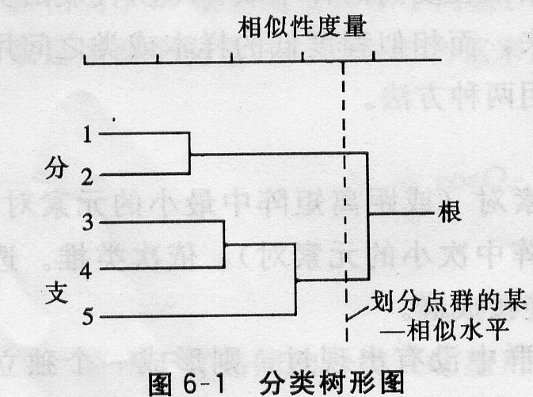
第四节 系统聚类分析法
类别的划分
由分支向根移动时，成员聚合成点群的程度愈来愈高；
点群愈少，则点群中成员之间的相似程度愈差。

Slide 68
自学以下内容
灰色聚类分析法；
模糊数学法；
人工神经网络分析法；
工程实例。

Slide 69
第五节 图系编制
一般要求
地下水调查评价图系主要由基础图件和主体成果图件组成。
  基础图件和主体成果图件比例尺一般区为1:250000，重点区为1:50000。
  地理底图应采用国家地理信息中心所建1:250000地理底图和1:50000地理底图。
  编图使用的资料应准确，客观反映调查成果，方法应规范、图式图例应统一。图面清晰，重点突出、层次分明，实用易读。

Slide 70
第五节 图系编制
一般要求
地下水调查评价图系主要由基础图件和主体成果图件组成。
  基础图件和主体成果图件比例尺一般区为1:250000，重点区为1:50000。
  地理底图应采用国家地理信息中心所建1:250000地理底图和1:50000地理底图。
  编图使用的资料应准确，客观反映调查成果，方法应规范、图式图例应统一。图面清晰，重点突出、层次分明，实用易读。

Slide 71
第五节 图系编制
基础图件
  1:250000基础图件主要包括：遥感影象图、地貌图、水文地质图及地下水系统划分图、地下水资源与开发利用图、土地利用分区图、实际材料图。可根据实际情况合并或分解。
  1:50000基础图件包括：地貌图、水文地质图、地下水资源及其开发利用图、土地利用分区图、实际材料图。可根据实际情况合并或分解。

Slide 72
第五节 图系编制
主体成果图
    地下水化学图组：包括地下水化学类型、典型微量元素环境背景、溶解性总固体（TDS）、硬度、温度、pH等。根据情况编制单要素等值线。
    地下水质量分布图组：按评价标准和评价结果编制地下水质量综合评价图件，反映不同质量等级地下水区域分布。影响地下水质量类别的主要指标可编制单要素评价图或编在地下水质量综合评价图中。

Slide 73
第五节 图系编制
主体成果图
  地下水污染现状图组：主要污染源分布图，包括污染源类型、主要污染物、排放强度。地下水污染现状图组依据评价结果编制，反映不同污染程度地下水区域分布。地下水重要污染指标应编制单要素图。
  地下水系统防污性能图：编制各评价因子单要素分布图和综合评价图，区域上地下水系统防污染性能评价结果分为三个等级，重点区地下水系统防污染性能评价结果划分为五个等级。

Slide 74
第五节 图系编制
成果描述一般要求
  地下水污染评价应以地下水污染调查资料为依据，结合评价区的污染源分布、土地利用分区和水文地质条件来进行。区域地下水污染评价可有所侧重，对明显无污染地区，可不做更多数理分析。对评价结果除用图的形式表达外，应给出文字综述，分析污染原因。在资料充足的情况下，分析预测污染变化趋势。

Slide 75
人有了知识，就会具备各种分析能力，
明辨是非的能力。
所以我们要勤恳读书，广泛阅读，
古人说“书中自有黄金屋。
”通过阅读科技书籍，我们能丰富知识，
培养逻辑思维能力；
通过阅读文学作品，我们能提高文学鉴赏水平，
培养文学情趣；
通过阅读报刊，我们能增长见识，扩大自己的知识面。
有许多书籍还能培养我们的道德情操，
给我们巨大的精神力量，
鼓舞我们前进。

Slide 76


感谢聆听
资源整合，产品服务
↓↓↓
公司官网 | http://www.bofety.com/
如需进一步沟通
↓↓↓
联系我们 | 15250014332 / 0512-68637852
扫码关注我们
获取第一手安全资讯
微信公众号
抖音

